Slide 1

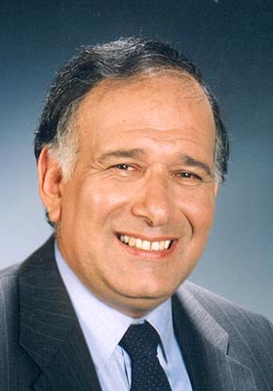
ניתוח הרשות של המדד המוניציפלי
האם חיפה ענייה?
ניתוח ההכנסות של חיפה

Slide 2
תקציר
ממצאי הניתוח הכלכלי של חיפה העלו שאלות לגבי הפער בין פוטנציאל ההכנסה של העיר וההכנסה בפועל, פער שככל הנראעה מוביל לכך שההשקעה השנתית בתושב בחיפה היא מהנמוכות באשכול ובאשכולות הסמוכים.
מבנה תעריף הארנונה אינה מסביר את הפער
גביה נמוכה יחסית של ארנונה שאינה ממגורים, בשילוב עם מחיקות חובות של ארנונה שאינה ממגורים וויתור על חובות מהכנסות חד פעמיות, מובילים להפסד הכנסה משמעותי לעיר
פוטנציאל ההכנסות שאבדו מגיע לכ-100-150 מיליון ש"ח בשנה, כאשר אובדן ההכנסה אף מונע מחיפה לצמצם לגמרי את החוב המלוות שלה (שהגיע למיליארד ש"ח בסוף 2012).
משמעות הפוטנציאל שאבד – השקעה של כ-300 ש"ח בשנה לתושב ועודף פוטנציאלי של 140 מיליון ש"ח בתב"ר (סוף 2012)

Slide 3
תוכן עניינים
סקירה של הנושאים שנבחנו
השוואת צווי הארנונה של חיפה ואשדוד
בחינה של מקורות ההכנסה העצמיים
  הכנסה מארנונה
  הכנסה שאינה מארנונה
גורמים נוספים שמשפיעים על הכנסות העיר

Slide 4
נושאים שנבדקו במסגרת ניתוח ההכנסות של חיפה
נקודת המוצא לניתוח הנתונים מבוססת על ממצאים מהניתוח הראשון שבוצע לחיפה לפני שנה – קיימים בנתוני הארנונה פערים שהבנתם יכולה להסביר מדוע הכנסותיה העצמיות של חיפה נמוכות, בדגש מבנה צו הארנונה של העיר
במסגרת הניתוח בוצעה השוואה בין צו הארנונה של חיפה לזה של אשדוד מתוך הנחה שקיימת שונות נמוכה בין סוגי הנכסים של שתי הערים, עקב היותן ערי נמל
נבדקה רמת הגביה הארנונה בעיר ומאפייניה מתוך הבנה שגביה נמוכה מובילה אף היא לחלק מהפערים
נבחן היקף מחיקת החובות מהכנסות מארנונה ושאינן מארנונה בכדי להעריך את היקף ההכנסות שרשות "ויתרה עליהן"
נבחנו יציבות ההכנסות שאינן מארנונה (תנודתיות ומגמות)
נבחנו גורמים נוספים שצפו במהלך איסוף הנתונים

Slide 5
ניתוח תעריפי הארנונה

Slide 6
השוואת צווי הארנונה של חיפה ואשדוד
תעריפי הארנונה למגורים בחיפה יקרים (בהרבה)
ההשוואה בין תעריפים הארנונה למגורים בוצעה באופן פרטני על פי גודל הנכס ומיקומו (אזור)*
הארנונה למגורים בחיפה יקרה מזו באשדוד במרבית העיר ובפרט בתעריפים של דירות הקטנות מ-50 מ"ר. הפערים נעים בין פי 2.5 ביחס למגורים במעלה ההר ועד פי 1.3 במורד ההר ובתחתית.
התעריף באשדוד יקר מזה שבחיפה רק ביחס לבניינים בחיפה שנמצאים באזור ב' ו-ג' (העיר במורד ההר והתחתית) ומסווגים כבניין תת קרקעי בחלקו
על פי מדד יוקר הארנונה, חיפה מדורגת באופן עיקבי במקום ה-2 בארץ, אשדוד בעשיריה הרביעית.
* - ההשוואה לא התחשבה בבנייני עזר או בניינים "פשוטים" (בניין שקירותיו מעץ/פח/בד או בניין ללא מטבח בית שימוש ואמבטיה)

Slide 7
השוואת צווי הארנונה של חיפה ואשדוד
התעריפים בחיפה גבוהים ב-60% מסיווגי הנכסים שלא למגורים
השוואה בין צווי הארנונה של הערים הראתה כי ניתן לבצע השוואה חלקית בלבד וזאת לאור הפערים בהגדרת הנכסים,רמת הפירוט ומדרגות התעריף
עקב הפערים בוצעה השוואה איכותית בין התעריפים:
 | סוגי הנכסים שאינם למגורים | מס' סיווגים
חיפה יקרה | תעשיה ומלאכה, חברות ביטוח, ממגורות, מחסנים, תחנות משנה, חניונים במרכזי קניות, קרקעות צמודות לנכסים (תפוסות) ומבנים ללא סיווג. | 23
אשדוד יקרה | מסחר, עסקים והקרקעות הצמודות אליהן | 6
תעריפים דומים או שווים | דומים: חניונים (לא במרכזי קניות), מלונות, בנקים, בתי קולנוע ואולמות שמחה. שווים*: מפעלים לזיקוק מוצרי דלק, ייצור דשנים וכימיקלים, במתחם בתי זיקוק | 9
סה"כ |  | 38
* - בשנת 2009 הגיע בז"ן להסדר עם חיפה ואשדוד (בנפרד) על חובות ארנונה (מתוך דוחות בז"ן, ביאור 21 ב. (3) סעיפים א,ב, ד ו-ה'). ייתכן ובמסגרת אותו הסדר גם נוצרו התנאים להשוואת תעריפי הארנונה בשתי הערים

Slide 8
השוואת צווי הארנונה של חיפה ואשדוד
נתוני הלמ"ס תומכים את הממצאים בהשוואת הצווים
כאשר משווים את התעריפים הממוצעים מהלמ"ס מתקבלת תמונה קרובה כאשר הפער המרכזי הוא בחיובי הארנונה לתעשייה ומלאכה
ככל הנראה בנתוני חיפה שטחי תעשייה ומלאכה כוללים גם את הקרקעות התפוסות המשוייכות לאותם סיווגים. הכללה זו מגדילה את היקף הנכסים בסיווג (20% מסך הנכסים לעומת 5% באשדוד) ומקטינה את ההכנסה הממוצעת למ"ר
 | הכנסות למ"ר לשנת 2012
פרמטרים | אשדוד | חיפה | הפרש
חיוב ארנונה סך הכל | 33.63 | 53.76 | 20.13
חיוב ארנונה למגורים | 37.80 | 58.71 | 20.91
חיוב ארנונה לעסקים | 145.88 | 89.52 | -56.36
חיוב ארנונה לתעשייה ומלאכה | 81.49 | 42.05 | -39.44
חיוב ארנונה לבנקים | 1037.75 | 1038.75 | 1.00
חיוב ארנונה לבתי מלון | 64.46 | 70.20 | 5.74
חיוב ארנונה למוסדות ולמבנים
חיוב ארנונה לחניונים | 14.70 | 43.54 | 28.84
חיוב ארנונה לקרקע תפוסה | 19.81
חיוב ארנונה לקרקע חקלאית | 0.06
חיוב ארנונה ליתר סוגי נכס | 6.14 | 7.27 | 1.13

Slide 9
מסקנה – תעריפי הארנונה אינם מסבירים את הפערים
תעריפי הארנונה בחיפה יותר גבוהים מבאשדוד במרבית סוגי הנכסים.
קיימות חריגות בממוצע המשוקלל בנתוני הלמ"ס – החריגות נובעות משיקלול קרקעות תפוסות בנתוני הסיווגים בחיפה, בניגוד לנתונים של אשדוד.
הנתונים מצביעים כי תעריפי הארנונה אינם הגורם המסביר את הפער בין היקף מקורות ההכנסה העצמיים של העיר ובין הכנסתה הנמוכה, באופן יחסי, ממקורות אלה.

Slide 10
ניתוח נתוני הגביה, פיגורים וחובות מסופקים
מקורות הכנסה עצמיים - מארנונה וחד פעמיים

Slide 11
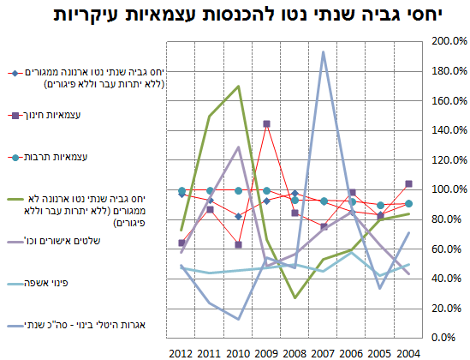
מקורות ההכנסה העצמיים – גביה שוטפת*
הגביה השנתית השוטפת (נטו) מהתושבים גבוה בממוצע לעומת הגביה הנמוכה מארנונה שאינה ממגורים, עסקים ויזמים
גביה מתושבים
לרוב גבוהה מ-80%
גביה מעסקים ואחרים לא יציבה
גביה מיזמים - נמוכה
* - הכנסות עצמאיות שהכנסתן השנתית נמוכה מ-10 מיליון ש"ח או שהגביה בהן היא 100% לא נכללו בגרף (שכר דירה, רווחה והיטל צריכה עודפת)

Slide 12
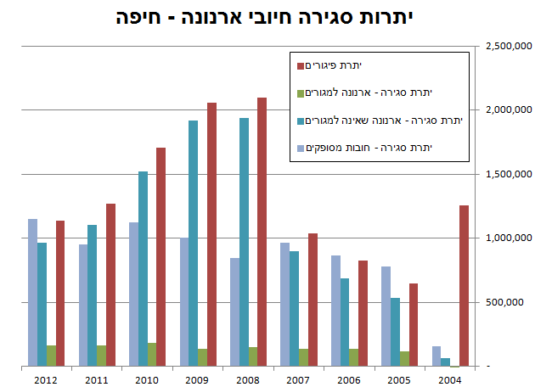
מקורות ההכנסה העצמיים – ארנונה
חובות העבר אינם נגבים וחלקם אף בוטלו בהיקפים גדולים
ביטול משמעותי של חוב מארנונה שאינה ממגורים
גידול משמעותי ביתרת החובות ארנונה שאינה ממגורים*
* - מתוך תשובה שהתקבלה מעיריית חיפה, הגידול בחוב נובע בעיקר החובות הבאים (במיליוני שקלים): משרד הבטחון – 311.7, חברת חשמל 302.4, תשתיות נפט – 137.6, רכבת ישראל 116, רשות שדות התעופה - 99.5.

Slide 13
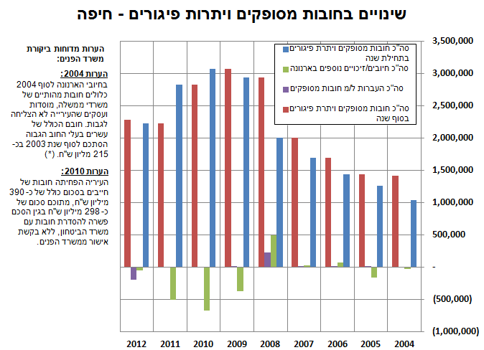
מקורות ההכנסה העצמיים – ארנונה
יתרות הפיגורים והחובות המסופקים בגידול, לצד זיכויי חובות גדולים = אובדן הכנסה משמעותי לרשות מעסקים ומהמדינה
ביטולי חוב בהיקף כולל של מעל מיליארד שקלים, מרביתם מארנונה שאינה ממגורים

Slide 14
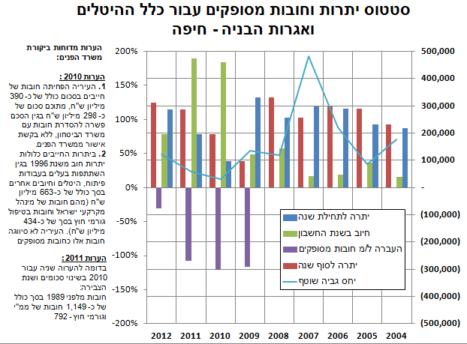
מקורות הכנסה עצמיים שאינם מארנונה
אחוזי גביה נמוכים של מיסי בינוי לצד העברות עתק לחשבון חובות מסופקים = אובדן הכנסה משמעותי לרשות לטובת בעלי קרקעות/יזמים

Slide 15
אופן קביעת החובות מסופקים בחיפה אינו ברור והכלל בהכנסות חד פעמיות מוביל לויתור על מרבית החוב
חובות מסופקים הם חובות שהעירייה הגדירה כחובות שהיא אינה חושבת שתצליח לגבות ולכן מסמנת אותן ככאלה וכך הם אינם משפיעים על יחס הגביה הכולל.
חובות ארנונה שהוגדרו כחובות מסופקים אינם נמחקים ללא אישור משרד הפנים, בתנאי שהחוב שייך למעוטי יכולת. חובות מסופקים של מיסי בינוי אינם נמחקים שכן מדובר על חובות של בעלי נכסים – בהכרח יש להם מקור למימון החוב
בחיפה מופעלים שני כללים
  כלפי חובות ארנונה ההעברה לחובות מסופקים היא פרטנית – כלל זה אינו שקוף ולכן לא ניתן לדעת מהם הקריטריונים להעברה לחובות מסופקים.
  כלפי יתרות חוב של הכנסות חד פעמיות, הכוללות הכנסות ממיסי בינוי, החל משנת 2009 הופעל כלל להעברה של 75% מהחוב שלא שולם לחובות מסופקים – כלל זה קיים בת"א אך בחיפה מדובר על חובות במאות מיליוני שקלים (בת"א הגביה של מיסי בינוי עומדת על מעל 95% ולכן מעט מאד חובות מועברים לחובות מסופקים). כמו כן חישוב בפועל של הסכומים שהועברו לחובות מסופקים מראה שאין הקפדה על הכלל שנקבע.

Slide 16
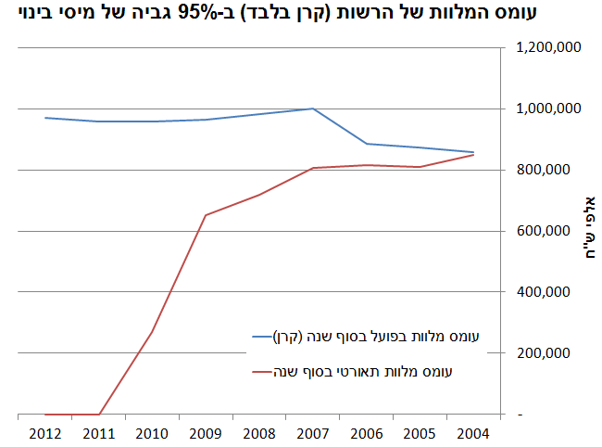
95% גביה של מיסי בניה (כמו בת"א) היו מאפשרים לחיפה למחוק את יתרת המלוות ב-2011 ולחסוך עלויות מימון
חסכון כולל של 120 מיליון ש"ח בעלויות ריבית
חסכון שנתי של 12 מיליון ש"ח בעלויות מימון מרגע מחיקת החוב
עודף של 140 מיליון שקלים בתב"ר

Slide 17
מסקנה – גביית פיגורים נמוכה ומחיקת החובות ארנונה והכנסות חד פעמיות עולים לחיפה (ולתושבים) הרבה כסף
יתרת חייבי ארנונה בסוף 2012 הצטברה להיקף השווה להכנסה השנתית הכולל של הרשות (עצמאיות וממשלתיות) כאשר עיקר החבות היא מארנונה שאינה למגורים
  בקשת חופש מידע לעיריית חיפה טרם קיבלה מענה לכל השאלות שעלו. ניתן להירשם בכדי לעקוב אחרי התשובה לבקשה
היקף המחיקות של חבויות ארנונה שאינה למגורים בין השנים 2004-2012 הגיע לסכום של 1.2 מיליארד ש"ח – סכום גבוה מיתרת המלוות של העיר (קרן)
  במידה ואחוזי הגביה של ארנונה שאינה ממגורים היו דומים לאחוזי הגביה ממגורים הייתה מתווספת לחיפה הכנסה של 50-100 מיליון שקל בשנה
מאז 2009 הועברו כ-1.1 מיליארד ש"ח לחובות מסופקים מתוך פיגורים מהכנסות חד פעמיות – כ-84% מתוכם מחובות של מיסי בינוי שלא שולמו ע"י בעלי הנכסים
  על פי דוחות הביקורת של משרד הפנים, חלק משמעותי מהחובות הללו הן של המדינה – רשות מקרקעי ישראל ומשרד הביטחון
  עיריית חיפה הגיבה לשאלה בנוגע לסוגיה זו במסגרת הבקשה הראשונה (ראה קישור למעלה)

Slide 18
ניתוח גורמים נוספים אשר משפיעים על הכנסות העיר

Slide 19
הנחות הארנונה במתחם מת"מ מסבסדות את היתרון התחרותי של גב-ים בכ-25.9 מיליון שקלים (2012)
בשנת 1999 מכרה החברה הכלכלית כ-50.1% ממניות חברת הבת מת"מ לחברת גב-ים, לפי שווי של 606 מיליון ש"ח
לפי צו הארנונה של חיפה, החברות במתחם מת"מ זוכות לכ-80% הנחה בארנונה ביחס לתעריף הרלבנטי באותו אזור (אזור ב')
 |  | תעריף לאזור ב' | תמהיל נכסים (הערכה) | תעריף בפועל (80% הנחה)
תעריף חניונים |  | 25.35 |  | 5.1
לבניינים אחרים | 1000 מ"ר ראשונים | 336.4 | 20% | 67.3
 | 1001-2000 | 273.9 | 30% | 54.8
 | מעל 2000 | 211.5 | 50% | 42.3
 | תעריף ממוצע | 255.2 |  | 51.04
שימושים * | מ"ר | הכנסת ארנונה שנתית ללא הנחה | הכנסה ארנונה שנתית בפועל | שווי היתרון התחרותי לגב ים (50.1% מההפרש)
הייטק ומשרדים | 194,000 | 49,509,188 | 9,901,838
חניונים | 59,000 | 15,056,918 | 3,011,384
מסחר ותעשייה | 2,000 | 50,700 | 10,140
סה"כ |  | 64,616,806 | 12,923,361
הפרש |  |  | 51,693,445 | 25,898,416
* - מתוך נתוני חברת גב-ים בדוח 2012

Slide 20
תקורות התפעול של התאגיד העירוני "החברה המשותפת למתחם בתי הזיקוק בע"מ"
במסגרת הסכם הפשרה מול החברות במתחם בתי הזיקוק, בראשן בז"ן, הוקם ב-2008 תאגיד עירוני משותף לחיפה, קריית אתא, נשר ומ.א. זבולון (45%,25%,15%,15%)
התאגיד לא מופיע ברישומי הדוחות של חיפה ולמרות מאמצי החיפוש שנעשו על מנת לקבל עליו מידע, טרם נמצא מידע אשר מסביר מי מנהל אותו ומהם התקורות של הניהול, זאת למרות שעפ"י הדוחות של הערים האחרות, מחלקת הגביה של חיפה היא זו שמבצעת את גביית הכספים בפועל.

Slide 21
גורמים ממשלתיים ובהסכמי סיפוח שטחים
בעשור האחרון גדל שטחה המוניציפלי של חיפה בזכות מספר סיפוחים של שטחים כגון שטחים בנמל וסיפוח מתחם בתי הזיקוק.
במסגרת הסיפוחים הללו נקבעו כללים אשר בפועל מצמצמים את האפשרות של חיפה לגבות כספים מהגורמים שנמצאים בשטחים וכן להוצאות משפטיות רבות בגין תביעות שמגישה העירייה כנגד הגופים הללו.
  תוצאות של תביעה מול נמלי ישראל
  תביעה שהוגשה נגד משרד הבטחון
הקרדיט לכתבות הוא לאתר News1 שתמיד מצליח להפתיע לטובה בכמות המידע שהוא מצליח להביא לידיעת הציבור

Slide 22
נספח פערי נתונים
והערות אחרות

Slide 23
מגבלות הכותב
נבירה בדוחות כספיים לאדם שאינו רו"ח היא לעיתים משימה לא קלה. אחת הסיבות להגשת בקשת חופש מידע לעיריית חיפה נובעת מפערים שלעיתים לא ברורים למי שאינו רו"ח
נכון למועד זה טרם התקבלו כל התשובות לשאלות שהגשתי לעיריית חיפה, אשר טוענת שחלק מהנתונים שהוגדרו כ"חריגים" הם תוצאה של פעולות חשבונאיות. בעוד שהכותב נותן אפשרות למענה לשאלות, ישנם סכומי כספים (מדובר על מאות מיליוני שקלים) שלא ניתן לפטור "מסיבות חשבונאיות", גם אם יש כאלה והן מוצדקות

